Slide 1
La série STMG…quelle spécialité après la première ?
Présentation à destination des élèves de première STMG

Slide 2
La série STMG…le choix de 4 spécialités
Bac STMG
Système d’Information de Gestion
Ressources humaines et communication
Mercatique
Gestion et Finance
Notes:
4 spécialités, un même bac pour aller vers des poursuites d’études.

Slide 3
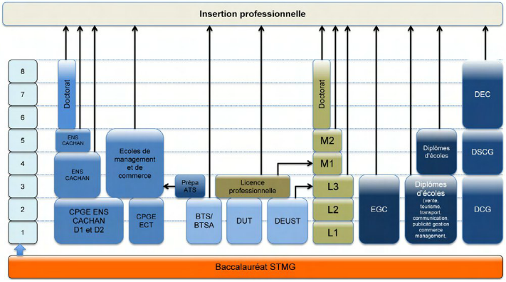
Après le Bac STMG ?

Slide 4
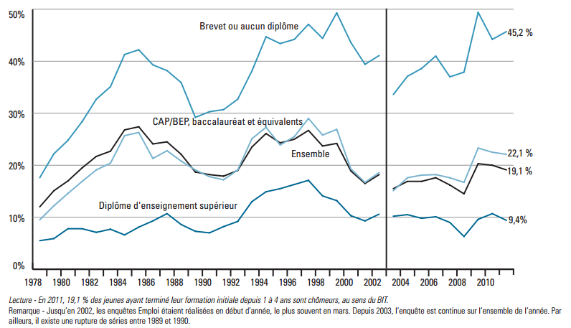
Pourquoi faire des études ?
Améliorer sa connaissance du monde
Développer son esprit critique
Se donner les meilleures chances d’insertion :
Taux de chômage par diplôme : (source Insee : enquête emploi)
Niveau de diplôme | Taux pour 2011
Diplômés du supérieur | 9,4 %
Diplômés du 2ème cycle secondaire (lycée GT ou Pro) | 22,1%
Diplômés du Brevet ou pas diplômés | 45,7 %

Slide 5
Une filière qui permet de s’insérer…
Source Nouvel Observateur – Janvier 2013 d’après INSEE - Enquête emploi de 2005 à 2011

Slide 6
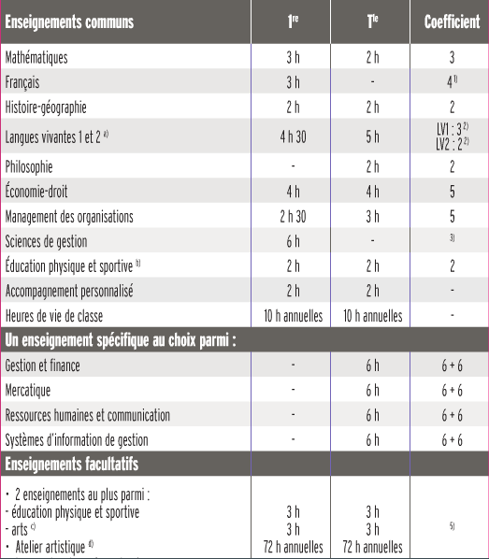
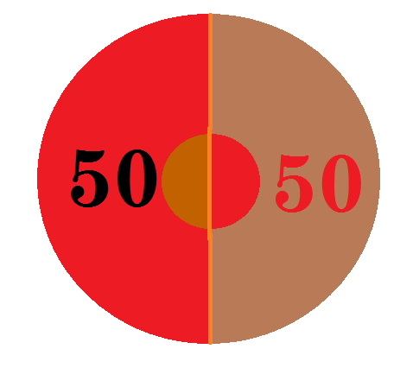
Quelle maquette de cours en STMG ?
Notes:
50 % d’enseignement général
50 % d’enseignement sur les domaines spécialisés

Slide 7
Comment choisir ma spécialité ?
Ce que j’aime ?
Ce que je veux devenir ?
Ce que je suis ?
Ce que je fais le plus ?
Qu’est ce qui me rend curieux ?
Où suis-je le plus utile ?
Quel est mon projet ?
Connais-toi toi-même.
Socrate

Slide 8
Connaitre les spécialités de STMG :
Plus facile – Moins facile ?
Les spécialités sont toutes exigeantes. Elles s’appuient sur les Sciences de Gestion. Elles éclairent sur une des spécialités.
Le programme le plus long ? Le plus court ?
Tous les programmes sont de taille identique.
Plus de choix ? Moins de choix ?
Toutes les spécialités conduisent à toutes les poursuites d’études offertes aux Terminales de la série Technologique du Management et de la Gestion.
Dans l’académie, une offre qui correspond à vos choix.
Notes:
Conclusion c’est bien sur le projet de l’élève qu’il faut se concentrer.

Slide 9
Connaitre les spécialités de STMG :
Système d’information de Gestion
Gestion et Finance
Je m’intéresse aux technologies numériques dans l’entreprise et dans la société, je les utilise fréquemment…Lire la suite
Je veux participer à la construction de l’information financière des organisations pour préparer les décisions de gestion…Lire la suite
Mercatique
Ressources Humaines
et Communication
Je m’intéresse à la commercialisation des biens et des services, au comportement des consommateurs…Lire la suite
Je veux savoir prendre en compte le facteur humain dans les organisations, connaitre ses motivations… Lire la suite

Slide 10
Système d’Information de Gestion – Au programme
L’organisation informatisée
Communiquer pour collaborer
L’information pour agir et décider
Rechercher la performance du système d’information
Les évolutions technologiques sont-elles exemptes de risques pour l’organisation ?
La résolution de tous les problèmes de gestion est-elle automatisable ?
Comment peut-on produire de l’information à partir de données contenues dans une base ?
La numérisation suffit-elle à valoriser l’information ?
Pourquoi la qualité du SI est-elle un enjeu pour l’organisation ?
Comment les technologies répondent-elles aux besoins de collaboration ?
En quoi les SI transforment-ils les échanges entre les acteurs des organisations ?
Comment la fonction SI accompagne-t-elle les choix de l’organisation ?
En quoi un projet de SI est-il une réponse au besoin d’évolution de l’organisation ?

Slide 11
Pourquoi choisir ? → Système d’information de gestion
SIG
Avoir le goût d’utiliser des outils numériques, vouloir en comprendre le fonctionnement
Souhaiter mettre ces outils au service des entreprises dans le cadre de projets informatiques
Apprécier d’étudier comment s’organiser pour échanger et travailler ensemble dans l’entreprise comme dans la société

Slide 12
Système d’information de gestion
Pour en savoir plus, suivez les liens :
Consulter le programme des cours
Source : Éducation nationale
Ecouter un professionnel présenter cette spécialité
Source : JobTeaser
Voir et entendre des témoignages sur les métiers du secteur
Source : Onisep
Zoom sur un métier : développeur web
Source : JobTeaser
> Revenir aux 4 spécialités

Slide 13
Gestion et Finance – Au programme :
Construire une image de l’entreprise
Accompagner la prise de décision
Analyser la situation de l’entreprise
Pourquoi construire une image fidèle ?
Comment faciliter l’échange d’information financières ?
Comment traduire l’activité ?
Comment organiser les traitements pour répondre aux besoins de l’entreprise ?
Qu’apporte l’environnement technologique au traitement de l’information financière ?
Comment synthétiser fidèlement l’image de l’entreprise ?
Qu’est-ce qu’une entreprise performante ?
Pourquoi la structure financière de l’entreprise doit-elle être équilibrée ?
Faut-il s’endetter ?
Comment gérer la trésorerie pour faire face à ses engagements ?
Qu’apporte l’analyse des coûts à la prise de décision ?

Slide 14
Pourquoi choisir ? → Gestion et Finance
Vouloir comprendre comment l’information financière est produite, comment elle circule et est mise à disposition des utilisateurs
Avoir le goût de l’évaluation, du classement et du suivi et de la traçabilité des transactions financières
Avoir le goût d’analyser la situation financière de l’entreprise pour préparer les décisions de gestion
GF

Slide 15
Gestion et Finance
Pour en savoir plus, suivez les liens :
Consulter le programme des cours
Source : Éducation nationale
Ecouter un professionnel présenter ses activités dans une entreprise
Source : JobTeaser
Voir et entendre des témoignages sur les métiers du secteur
Source : Onisep
Zoom sur un métier : auditeur comptable
Source : JobTeaser
> Revenir aux 4 spécialités

Slide 16
Ressources Humaines et Communication : Au programme
Mobilisation / Motivation
Compétences / potentiel
Comment faire du cadre juridique du travail, un facteur de motivation ?
Comment répondre aux besoins en compétences de l’organisation ?
Cohésion / Conflits
En quoi la dynamique d’un groupe peut-elle construire sa cohésion ?
Coordination / coopération
A quelles conditions l’organisation du travail favorise-t-elle la coopération ?
La recherche du mieux vivre au travail est-elle compatible avec les objectifs de performance ?
Comment passer de la rémunération à la reconnaissance de l’individu au travail ?
Communiquer à l’interne suffit-il à mobiliser ?
Peut-on évaluer les compétences mais aussi le potentiel d’un individu ?
La gestion des compétences permet-elle de garantir l’employabilité d’un individu ?
Les tensions professionnelles peuvent-elles renforcer la cohésion ?
Le dialogue social suffit-il à la cohésion de l’organisation ?
Travailler ensemble suffit-il à coopérer ?
Le document peut-il être un vecteur de coopération ?

Slide 17
Pourquoi choisir ? → Ressources Humaines et Communication
S’intéresser au droit du travail et à la règlementation générale des relations de travail
RH et Co
Apprécier la communication écrite et orale liée aux organisations
Avoir le goût d’étudier les fonctionnements humains dans les organisations à travers les tensions qui s’exercent entre l’individu et le collectif

Slide 18
Ressources humaines et communication
Pour en savoir plus, suivez les liens :
Consulter le programme des cours
Source : Éducation nationale
Ecouter un professionnel présenter cette spécialité
Source : JobTeaser
Voir et entendre des témoignages sur les métiers du secteur
Source : Onisep
Zoom sur un métier : chargé-e de recrutement
Source : JobTeaser
> Revenir aux 4 spécialités

Slide 19
Mercatique : Au programme
Mercatique et consommateur
Mercatique et marchés
Le consommateur est-il toujours rationnel dans ses choix ?
L’entreprise vend-elle un produit ou une image ?
Mercatique et société
La mercatique durable est-elle un mythe ou une réalité ?
La mercatique cherche-t-elle à répondre aux besoins des consommateurs ou à les influencer ?
Le produit a-t-il un prix ?
La grande distribution est-elle incontournable
La mercatique peut-elle être éthique ?
Une entreprise doit-elle nécessairement faire de la publicité ?
Fidéliser ou conquérir : l’entreprise doit-elle choisir ?

Slide 20
Pourquoi choisir ? → Mercatique
Mercatique
Vouloir étudier un marché : offre et demande, prix, impacts sociétaux
Souhaiter mieux comprendre le rôle de la publicité
Avoir le goût d’anticiper le comportement des consommateurs

Slide 21
Mercatique
Pour en savoir plus, suivez les liens :
Consulter le programme des cours
Source : Éducation nationale
Ecouter un professionnel présenter cette spécialité
Source : JobTeaser
Voir et entendre des témoignages sur les métiers du secteur
Source Onisep
Zoom sur un métier : chargé-e d’études marketing
Source : JobTeaser
> Revenir aux 4 spécialités

Slide 22
Développer des capacités et des attitudes globales
manifester sens de l’observation, curiosité, esprit critique
avoir une attitude critique dans la sélection et l’utilisation de ressources documentaires
maîtriser son propre environnement numérique
pratiquer une démarche scientifique rigoureuse (observer, formuler des hypothèses, expérimenter et simuler, raisonner, modéliser)
appréhender la diversité des causes d'un phénomène au sein d'un processus de gestion
montrer de l’intérêt pour les progrès scientifiques et techniques et leurs impacts culturels et sociétaux, pour la vie publique et les grands enjeux de société
adopter une attitude responsable lors de l'usage des TIC et être conscient de sa responsabilité face à l’environnement
construire son parcours de formation

Slide 23
Comment étudie-t-on ?
Qu’est-ce qu’une entreprise performante ?
UNE QUESTION DE GESTION
Les jeux sérieux, l’environnement numérique….
DES OUTILS
DES REALISATIONS
Notes:
Exemple pour un thème

Slide 24
Le droit
Comment le droit organise-t-il l’activité économique ?
Comment entreprendre ?
Formation du citoyen, de l’acteur économique et social

Slide 25
Le Management
Qu’apporte le management dans les organisations ?
Comprendre…
Quelles sont les principales options stratégiques pour les entreprises ?
Piloter…
Sur quoi portent les décisions et comment sont-elles prises ?
Décider…

Slide 26
Comment apprend-t-on ?
Observer le réel
Faire
Du concret…
Simuler
Jouer
Des outils informatiques
Pour comprendre
Se faire accompagner

Slide 27
Des métiers…
Assurance
Contrôleur de gestion
Achats et Logistique
Audit conseil et expertise
Banque
Commercial et marketing
Distribution et commerce
Consultant en développement durable
Responsable conformité et contrôle interne
Community manager
Responsable achats
Responsable e-business

Slide 28
Répondre à l’enquête…
En cliquant sur ce lien…

Slide 29
Autres ressources…
http://mavoieeconomique.onisep.fr/
http://ecogestion.discip.ac-caen.fr/

